Slide 2
Насвай или насыбай – это вид слабого наркотика, содержащий в своем составе такие компоненты как табачная пыль, щелочь (гашеная известь), зола растений, растительное масло, куриный или верблюжий помет, марихуану и другие ингредиенты. Одни из этих ингредиентов призваны выполнять формообразующую функцию, а такие, как гашеная известь и зола используются для того, чтобы никотин, входящий в состав насвая, быстро всасывался в ротовой полости.

Slide 3
Патогенез
Насвай содержит очень большое количество никотина.
Щелочь позволяет очень хорошо всасываться никотину в ротовой полости, а далее никотин быстро доставляется током крови в головной мозг.
Уже примерно через 1-2 минуты после закладки насвая никотин поступает в головной мозг и воздействует на рецепторы головного мозга.
Постепенно головной мозг начинает привыкать к стимуляции никотином и развивается никотиновая зависимость, от которой довольно трудно избавиться.

Slide 4
Никотиновая зависимость не позволяет курильщикам бросить курить.
Почти все торговцы насваем позиционируют его, как средство позволяющее бросить курить и избавиться от никотиновой зависимости.
Важно помнить, что насвай наоборот очень сильно вызывает никотиновую зависимость, так как содержит большое количество никотина.

Slide 5
Симптомы:
заболевания полости рта(пародонтоз, кариес , раковые заболевания и др.)
кишечные инфекции
вирусные заболевания
нарушения в детородной функции
вызывает гастрит, может приводить к язве желудка
проблемы с памятью у детей
изменение личности, нарушение психики

Slide 6
Употребление:
Насвай употребляют, закладывая его в рот, при этом выделяется обильно слюна, происходит быстрое всасывание никотина в ротовой полости.
При употреблении насвая нельзя проглатывать слюну, так как щелочь разъедает слизистую оболочку желудка и способствует развитию гастрита, а в дальнейшем и язвы желудка.
Проглоченная слюна не редко становится источником инфекции, поэтому тошнота, рвота, понос – это довольно частые спутники употребляющих насвай.

Slide 7
Последствия
Насвай нередко содержит в своем составе тяжелые металлы (кадмий, свинец), а это приводит к токсическому поражению печени и почек.
Нарушение детородной функции, которая практически не восстанавливается: нарушается выработка спермы, сперматозоиды не активные.

Slide 8
Последствия
Расстройство функции головного мозга:
- ослабление памяти, внимания, восприятия окружающего мира.
- снижается способность к усвоению учебного материала.

Slide 9
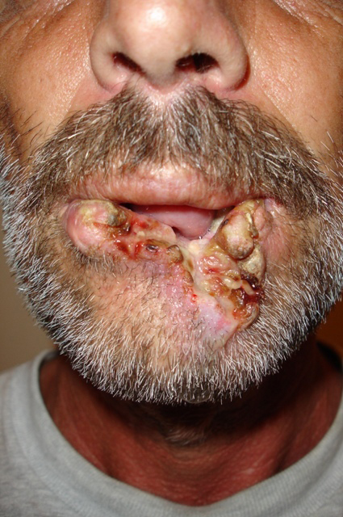
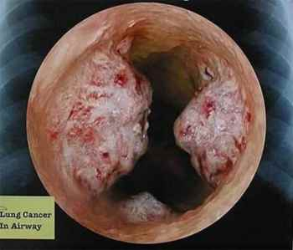
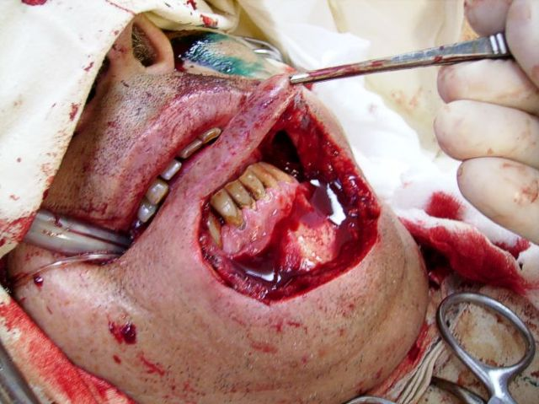
Последствия употребления насвая

Slide 10
Признаки опьянения насваем:
Сильное жжение в ротовой полости,со временем это перестаёт замечаться;
слюнотечение;
покалывания в руках и ногах;
Легкое головокружение;
помутнение в глазах;
чувство тяжести в руках и ногах,а позднее по всему телу;
апатия.

Slide 11
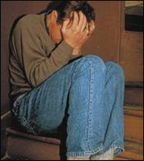
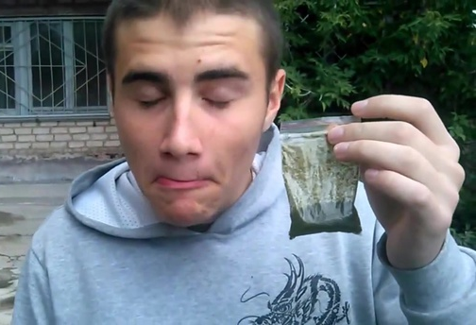
Побочные эффекты насвая:

Slide 12
Побочные эффекты насвая:
потливость;
вегетативные нарушения;
ортостатический коллапс;
обморочные состояния;
заболевания зубов;
заболевания ротовой полости, пищевода, желудка;
высокий риск онкозаболеваний.

Slide 13
23 февраля 2013 года Презедентом РФ был подписан Федеральный закон №15-ФЗ «Об охране здоровья граждан от воздействия окружающего табачного дыма и последствий потребления табака», устанавливающий запрет на торговлю насваем.
Закон в основной части своих положений, включая этот запрет, вступил в силу 1 июля 2013 года.
Запрещается как оптовая, так и розничная торговля насваем (ч.8, ст.19)

Slide 14
СПАСИБО ЗА ВНИМАНИЕ

